Slide 1





Trauma bij kinderen na IFG
Impulsproject Mechelen

Slide 2
Kader
Kinderen die getuige zijn van partnergeweld = slachtoffers
Nood aan een laagdrempelig aanbod voor kinderen
Psycho educatief aanbod voor ouders over de impact van partnergeweld op de kinderen
Inbedding in de werking van het Family Justice Center
Professionals sensibiliseren om oog te hebben voor de kinderen

Slide 3
Impulsproject
Impulsmiddelen FOD Binnenlandse Zaken okt ’22 – okt ‘24
Stad Mechelen = projectleider
Alle lokale besturen en de 5 politiezones werden betrokken in de aanvraag (via de samenwerkingsovereenkomsten ikv Veilig Huis)
Uitvoering van het project in samenwerking met het team van Veilig Huis, het Vertrouwenscentrum Kindermishandeling en het CAW
Okt ’22 – dec ’22 : voorbereidingsfase
2023: effectieve uitvoering

Slide 4
Cijfers werking 2023
21 kinderen hebben effectief deelgenomen aan de kindgroepen
  3 volledige reeksen (2 in Mechelen, 1 in Duffel)
35 ouders hebben effectief deelgenomen aan een oudergroep
  Extra oudergroepen (1 in Mechelen, 1 in Berlaar, 1 in Ruisbroek, 1 in Lier)
6 ouders stroomden door naar een individueel begeleidingstraject bij het CAW
Opmerkingen:
  Het blijft een hoge drempel voor ouders om naar de groep te komen
  Het vraagt een engagement om kinderen 3 woensdagnamiddagen naar de kindgroep te laten komen
  Het vraagt tijd om een nieuw aanbod te integreren in de regio
  Wie wel deelneemt (zowel ouders als kinderen) is zeer tevreden over het aanbod

Slide 5
Tussentijdse evaluatie
De doorverwijzing naar dit aanbod werd verruimd. Niet enkel de eigen casusregisseurs kunnen ouders en kinderen toeleiden naar het aanbod, maar ook professionals uit de regio die een begeleidingsaanbod bieden voor gezinnen die met IFG geconfronteerd worden.
De 12 FJC-casusregisseurs kregen een opleiding over de nood aan een trauma-sensitieve aanpak voor kinderen als getuige van geweld + het concrete programma van Blaffen of Schuilen. 4 casusregisseurs konden zich verder specialiseren als co-begeleider en deelnemen aan een van de oudergroepen.
Dit nieuwe aanbod werd uitgebreid bekendgemaakt aan professionals in de regio
Op de overlegtafels van Veilig Huis wordt het aanbod structureel als mogelijkheid besproken.

Slide 6
Blaffen of schuilen?
Voorstelling ouder- en kindgroepen

Slide 7

Flyer

Slide 8
Oudergroep
Voorstelling en inleiding
Rode draad: Wat is het effect van geweld op kinderen?
Wat helpt kinderen?
Zelfzorg ouders?
Kortfilm: Bewijsstuk A + psycho educatie https://www.weliswaar.be/bewijsstukA
Window of tolerance + filmpje https://www.youtube.com/watch?v=U8gLstY6dYc
Verhaal: ‘once I was very very scared’ van Chandra Ghosh Ippen (boekje)
OPTIONEEL: oefening over de impact van IFG per leeftijdscategorie
Afronding + goed voornemen
Notes:
https://www.weliswaar.be/bewijsstukA
https://www.youtube.com/watch?v=U8gLstY6dYc

Slide 10
3 Kindgroepen
Bijeenkomst 1
Bijeenkomst 2
Bijeenkomst 3
Begin in de kring
Kennismaking (wolspel)
Introductie + waarom deze groep
Het weerbericht
Pauze
Stressraampje/window of tolerance
Afronding: bewegingsoefening + afronden in kring
Begin in kring
Het weerbericht
Verhaal: ‘ooit was ik eens heel erg bang’ (deel 1 )
Pauze
Verhaal: ‘ooit was ik eens heel erg bang’ (deel 2 ) + signaleringsplan
Afronding: bewegingsoefening + afronden in kring
Begin in kring
Het weerbericht
Veilige plek
Voorbereiding terugkoppeling ouders
Pauze + voorbereiding ouders
Ouders verwelkomen
‘Far from the tree’
Uitwisseling ouders en kinderen + veiligheidsplan
Afronding: bewegingsoefening + afronden in kring
Notes:
Doel van het weerbericht: aan introspectie leren doen, Stilstaan bij ‘hoe zit ik erbij?’
Het weerbericht 20min
We beginnen onze dag ook altijd met een weerbericht. We gaan dan even naar onszelf kijken en voelen hoe we erbij zitten.
Welk weertje is het eigenlijk vanbinnen? Ontspannen en lekker zonnig, of voelt het meer alsof het regent? Is het zwaarbewolkt of stormt het? Ga dit na zonder na te denken. Laat vanzelf maar het weerbericht opkomen zoals het passend is bij zoals je je nu voelt. Je hoeft er niks aan te veranderen. Het weer mag er zijn en het is helemaal prima zoals het is. Je kunt het weer dus precies zo laten zoals het is. Het weer van buiten kunnen we ook niet veranderen. Stemmingen veranderen helemaal vanzelf!
Vraag de kinderen om de beurt om te zeggen welk weer het bij hen vandaag is. Vraag naar de aanleiding van de stemming die het kind uitkiest en naar het belangrijkste gevoel wat het kind heeft. Hiervoor emotiekaarten gebruiken??
Complimenteer ze.
Spanningsregistratie (zie extra bijlage)
Kan je op deze lijst invullen waar je je momenteel ongeveer bevindt. Als je daarnet een donderwolk had gekozen, waar situeert zich dat op deze spanningslijst? Ben je dan gespannen? Of ben je helemaal overprikkeld?
Stressraampje/ Window of Tolerance 40min
https://www.youtube.com/watch?v=hwzSs3qqQfQ
Vraag aan de kinderen wat ze herkennen? Hebben ze er nog vragen over?
Breng de beelden mee van de window of tolerance, de drie dieren: leeuw, hert, konijn. Start aan de hand van deze tekening een kort groepsgesprek. Wie kan er iets vertellen over zijn eigen stressraampje?
vb: Als mijn zus me vroeger pijn deed, kon ik een echte leeuw worden. Dan begon ik te vechten en te roepen.
Wanneer mijn ouders vroeger soms hevige ruzie maakte, kon ik vaak niets meer doen en voelde ik mij een bang konijntje dat gewoon stokstijf bleef staan.
Als mijn man nu boos is en zijn stem verhoogt, dan heb ik soms de neiging om weg te lopen als een hertje.
‘Ooit was ik eens heel erg bang’ (deel 1: 4min)
Filmpje laten zien van het voorleesboekje ‘ooit was ik eens heel erg bang’.
Wat gebeurde er bij al deze dieren?
Denk eens na over welk diertje jij soms bent. Je kan de dieren die je bij jezelf herkent inkleuren of omcirkelen, zelf tekenen, kleien, gedicht/lied over schrijven… Kunnen de kinderen er nadien iets over delen in de groep?
Hou de dieren ook bij om ze mee in de mapjes te steken.
Verhaal 35min
‘Ooit was ik eens heel erg bang’ (deel 2: 6min )
Filmpje laten zien van het voorleesboekje ‘ooit was ik eens heel erg bang’. Squeezies uitdelen.
Weet je nog welke diertjes je soms zelf bent?
Wat kan jou helpen? Wat doen jullie soms al? Of wat zou je nog kunnen doen?
Nog enkele andere suggesties:
weggaan en even wandelen
met je huisdier spelen of praten
vertellen aan je broertje of zusje, oom of tante, neef of nichtje of vriendje of vriendinnetje
op je kussen slaan
Signaleringsplan (zie extra bijlage)
Denk even na voor jezelf:
Wat merk je zelf op als je overprikkeld, gespannen, oké of lusteloos voelt?
Wat merken de anderen dan aan jou?
Wat kan ik doen? Of wat kan ik laten?
Wat kan iemand anders doen voor mij?
Samen invullen op bijgevoegde papieren.
Veilige plek 30min
Vraag de kinderen of ze een veilige plek hebben, een plek die alleen van hen is en waar ze soms stiekem naar toe gaan als ze zich niet prettig voelen. Of als hun ouders ruzie hebben of hadden of als ze elkaar zelfs slaan.
Noem voorbeelden als:
bij een boom in de buurt
in een hoekje van de kamer
eigen slaapkamer
op het strand (denkbeeldig)
in de bergen (denkbeeldig)
Vraag of ze een plek willen tekenen of verven waar ze zich veilig zouden voelen. Geef aan dat ze een plek mogen tekenen die echt bestaat maar ze mogen er ook één bedenken.
Vraag als iedereen klaar is of de kinderen kort iets over de tekening willen vertellen.
Voorbereiding terugkoppeling aan de ouders 15min
Samen nadenken over welke dingen je zeker wel en niet wil zeggen. Kan je het voor jezelf al wat samenvatten? Heb je er nog vragen over?
We gaan aan de hand van onze map, tekeningen, knutselwerken, het aan mama en papa verwoorden.
Ouders verwelkomen 40 min
Doel: verbinding en interactie creëren tussen ouders en hun kinderen.
Moet er iemand eerst iets van het hart vooraleer je u goed kan focussen op wat de kinderen te vertellen hebben zo dadelijk?
Eerst kort in grote groep vertellen dat er heel hard is gewerkt, veel geleerd en prachtige dingen gemaakt en gezegd. We hebben in de groep met de ouders het boekje ‘ooit was ik eens heel erg bang’ gelezen, en dus ook met de kinderen.
Filmpje ‘far from te tree’ samen bekijken. Wat roept dit op? Herken je bepaalde zaken? Hoe voel je je nu na het bekijken van dit filmpje? Dit bespreken we kort in 2 groepen. (groep mag niet te groot zijn om dingen te delen)
Daarna kunnen de kinderen en ouders uitwisselen wat ze gedaan hebben in de groepen, wat ze geleerd hebben en wat hen kan helpen.
Kinderen kunnen aan de hand van hun mapje aan hun ouders vertellen wat ze gedaan en geleerd hebben, wat hen kan helpen als ze zich niet goed voelen, wat ze kunnen doen of wie ze kunnen bellen als er opnieuw hevige ruzies zouden zijn thuis of een andere stressvolle situatie.
Eerst de kinderen aan de beurt laten, als begeleider loop je rond en ga je bij elk gezin langs om te horen hoe de uitwisseling loopt.
Tot slot is het de beurt aan de ouders. Ouders geven de wensen die ze in hun sessie hadden opgeschreven aan hun kinderen en geven kort uitleg. Wat hebben zij gedaan in de groep, wat hebben zij geleerd en wat gaan ze anders aanpakken in de toekomst?
Veiligheidsplan 10min
Samen met de ouders een veiligheidsplan maken. Op die manier geven ouders ineens toestemming om ernaar te handelen als de kinderen zich niet veilig voelen.
Geef eerst toelichting: Het is belangrijk om te weten wie je kan vertrouwen. Als het niet goed gaat en er hele vervelende dingen gebeuren thuis, kun je daarnaar toe gaan. Het is belangrijk om geen slechte geheimen te bewaren. Uitleg verschil goede en slechte geheimen:
Goede geheimen zijn bijvoorbeeld als je een cadeau voor mama hebt gekocht, dat je dit nog niet verklapt. Een slecht geheim is bijvoorbeeld wanneer je ruzie hebt met een vriend of vriendin of iemand heeft jou pijn gedaan. Alle geheimen waar je bang, boos of verdrietig van wordt zijn slechte geheimen. Die mag je niet voor jezelf houden. Bij wie kan je dan terecht?
Elk kind vertelt wat hij of zij in zo’n geval zou doen en schrijft ideeën op in de eigen map.
Bespreek dit na en geef elkaar zo tips. Sommige dingen liggen per kind anders (bijvoorbeeld een kind gaat naar een speciale tante die hij of zij heel erg vertrouwt) maar sommige tips kunnen voor iedereen gelden (zoals bel ‘awel’ of een andere hulpverlener). Deel de blaadjes uit met de noodnummers.

Slide 11
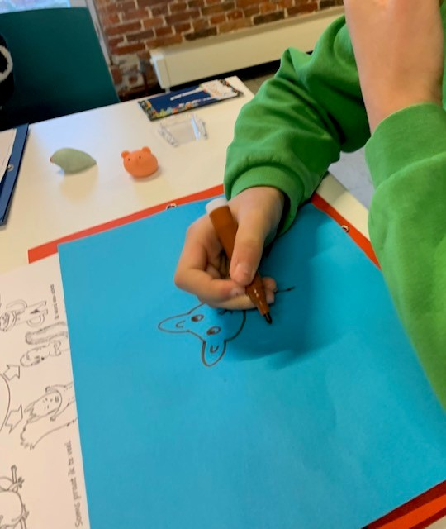
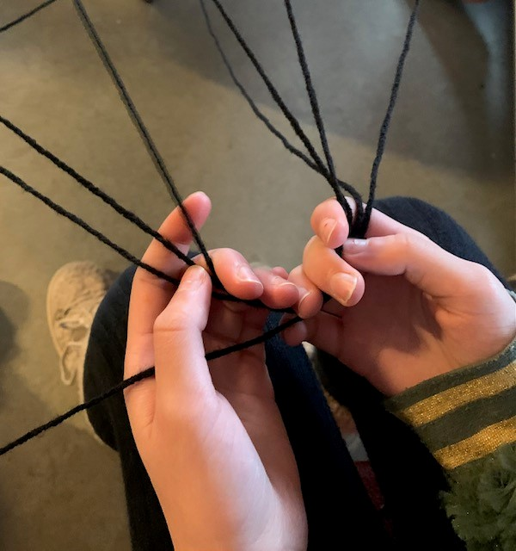
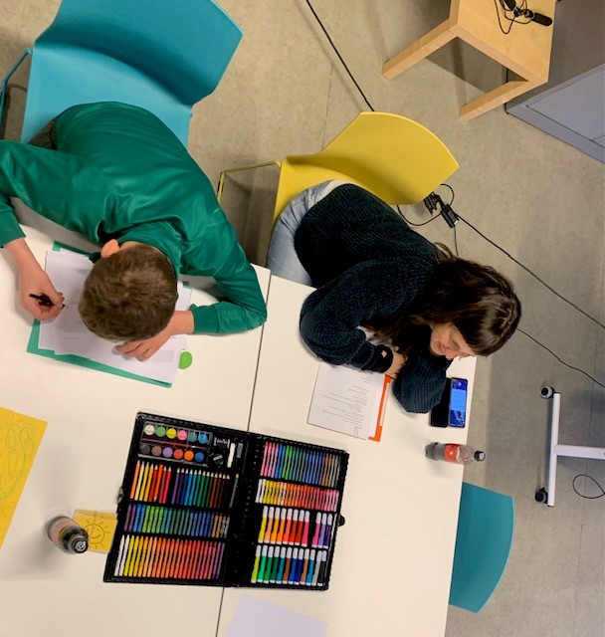
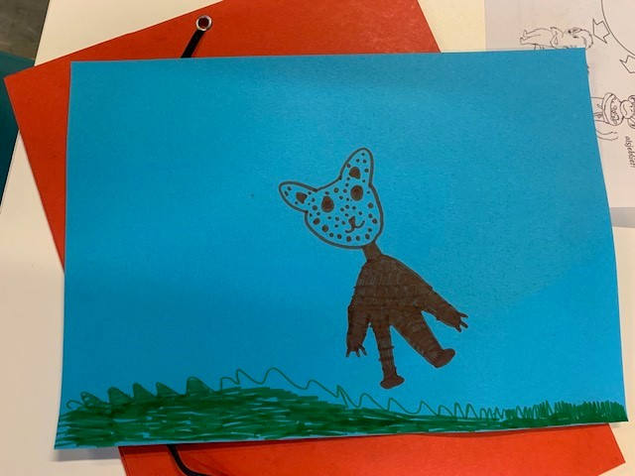
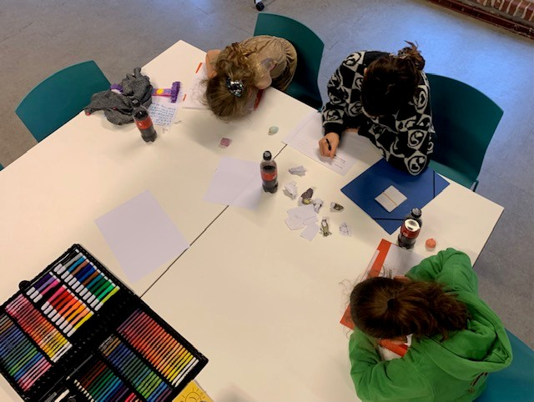
Enkele sfeerbeelden

Slide 12
Nazorg
Zijn er ouders die beroep willen doen op CAW?
Andere nazorg?
Wens: gemeenschappelijke taal die verder gecreëerd kan worden in de gezinnen, andere kijk naar gedrag van kinderen en nieuwe aanpak

Slide 13
Vragen? veilighuis@mechelen.be karen.casier@mechelen.be karolien.boonen@mechelen.be

